Slide 1
Trigonometrie im allgemeinen Dreieck Tangens am Einheitskreis

Slide 2
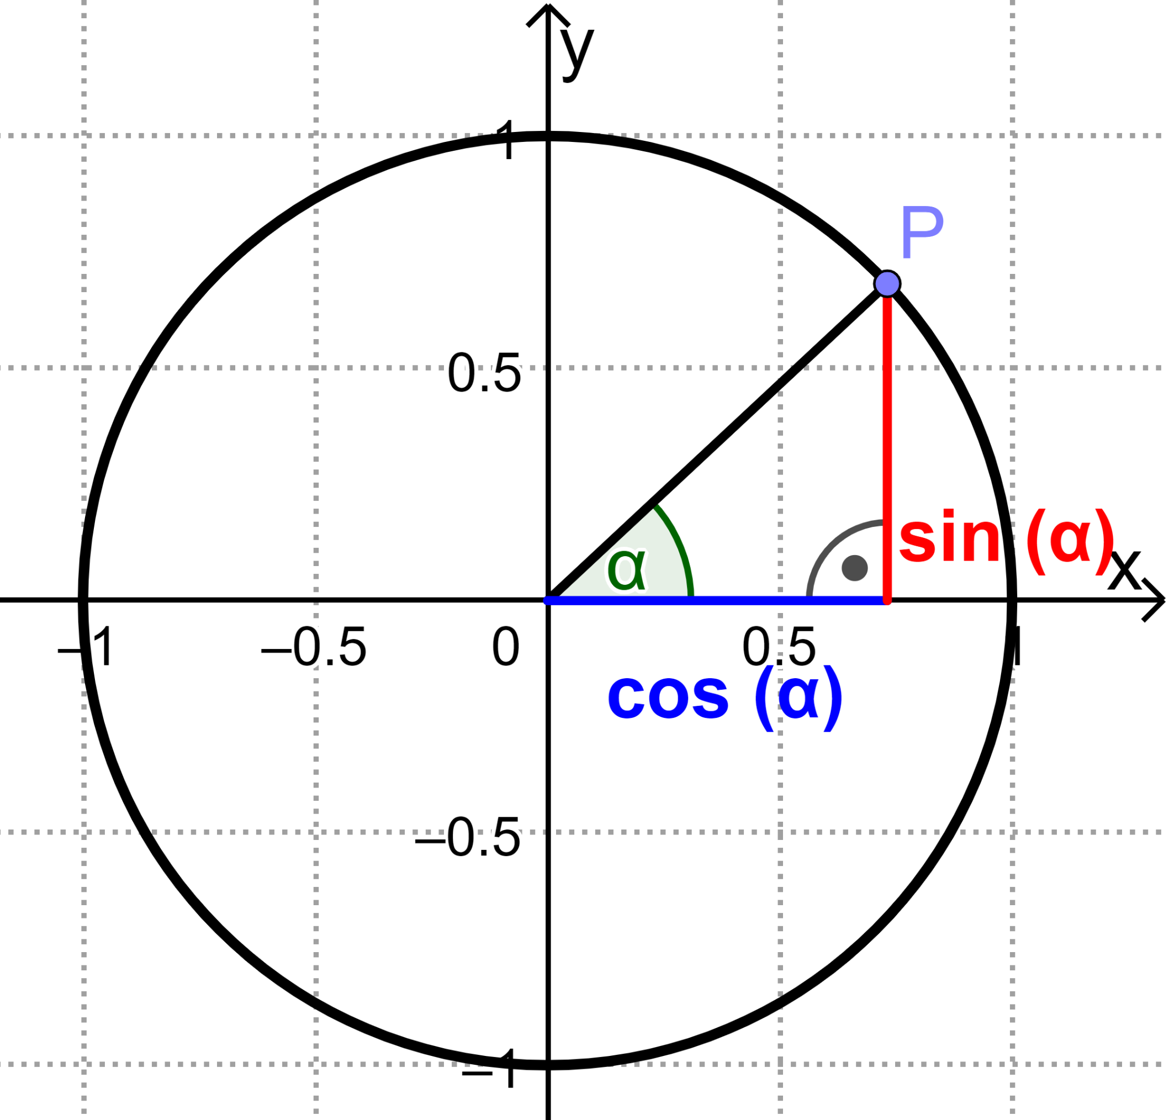
Erinnerung: Sinus und Cosinus am Einheitskreis
$$P=(cos\left.\left(α\right)|\sin\left(α\right)\right)$$

Slide 3
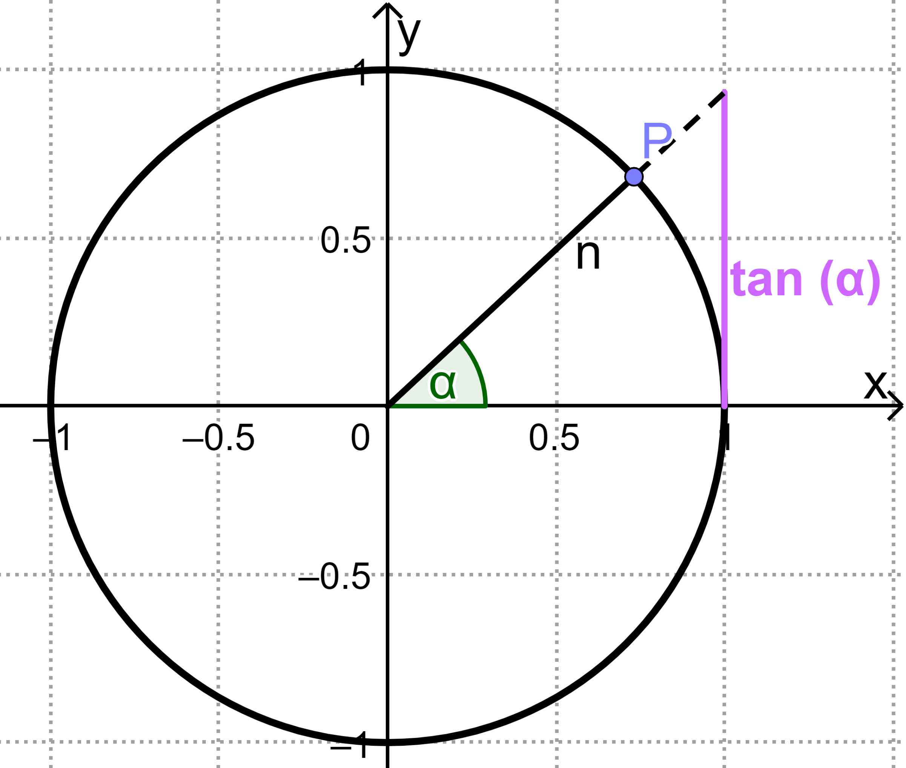
Tangens am Einheitskreis
Im Punkt $(1|0)$ des Einheitskreises wird eine zur zweiten Achse parallele Tangente gelegt und der Kreisradius über P hinaus verlängert.
Die Länge der Strecke von $(1|0)$ bis zum Schnittpunkt der verlängerten Hypotenuse mit der Tangente ist der Tangenswert des Winkels $α.$
$$\tan\left(α\right)=\frac{Gegenkathete}{Ankathete}=\frac{Gegenkathete}{1}=Gegenkathete$$

Slide 4
GeoGebra TANGENS

